Slide 1
Attribute-Driven Design

Slide 2
Engenharia de Software
Arquitetura de Software
Prof. Msc. Anderson Diniz Hummel

Slide 3
Desenhando Arquitetura

Slide 4
Módulos do Sistema
AD
AIC
AF1
Imp
AF5
AF2
AF3
AF4
MRel

Slide 5
Attribute-Driven Design
Sistema é descrito como um conjunto de containers para cada uma das funcionalidades e suas interações.
Utiliza o diagrama de módulos
Entrada: conjunto de requisitos
Saída: primeiro nível de decomposição arquitetural

Slide 6
Attribute-Driven Design
Passos
Escolha um nível para decompor
Refine o nível de acordo com os passos abaixo:
Escolha os drivers arquiteturais
Escolha um padrão arquitetura
Crie os módulos e aloque as funcionalidades
Define as interfaces entre os módulos
Verifique e refine os drivers arquiteturais
Repita os passos para cada nível que achar válido

Slide 7
Passos do ADD
Escolha um nível para decompor
Sistema
Sub-sistema
Módulo
Sub-módulo

Slide 8
Passos do ADD
Refinar os módulos
Escolha os drivers arquiteturais
Drivers arquiteturais: combinação das funcionalidades e dos requisitos.
Escolha e priorize os drivers arquiteturais.

Slide 9
Passos do ADD
Refinar os módulos
Escolha um padrão arquitetura
Escolha os padrões arquiteturais para o módulo de acordo com os atributos de qualidade

Slide 10
Passos do ADD
Refinar os módulos
Crie os módulos e aloque as funcionalidades
Aloque as funcionalidades para o módulo
Represente a visão arquitetural
Decomposição de Módulos
Concorrência – Múltiplos usuários
Deployment – Múltiplas instâncias

Slide 11
Passos do ADD
Refinar os módulos
Define as interfaces entre os módulos
Consumidores/Produtores
Padrões de interação

Slide 12
Passos do ADD
Refinar os módulos
Verifique e refine os drivers arquiteturais
Verificar se os módulos propostos estão preparados para suas responsabilidades
Requisitos funcionais
Cenários de Qualidade

Slide 13
Passos do ADD
Refinar os módulos
Repita os passos para cada módulo que achar válido

Slide 14
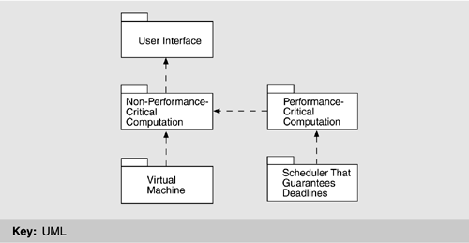
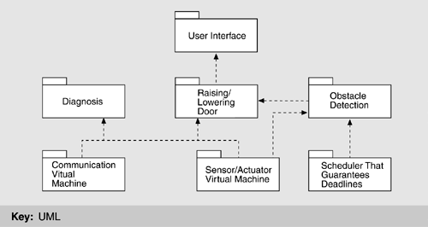
Attribute-Driven Design
Na prática

Slide 15
Na Prática
Projeto de Carga de Pesquisa
Agrupamentos funcionais
AF1: Gerenciamento de Tabelas de Domínio
AF2: Negócio
AF3: Carga de Dados
AF4: Relatórios
AF5: Administração de Usuários e Log

Slide 16
Na Prática
Projeto de Carga de Pesquisa
Requisitos
RN1: Deverá funcionar nos navegadores Chrome 10 ou superior, IE 7 ou superior e Firefox 10 ou superior
RN2: Deverá ser acessado por usuários em todo o território nacional
RN3: Até 5 usuários simultâneos com resposta de 4 segundos
RN4: Autenticação Integrada via Componente
RN5: Relatórios serão exportados para os formatos pdf, xls, html, doc.
RN6: Entrega em 3 meses

Slide 17
Na Prática
Projeto de Carga de Pesquisa
RN1: Deverá funcionar nos navegadores Chrome 10 ou superior, IE 7 ou superior e Firefox 10 ou superior
RN2: Deverá ser acessado por usuários em todo o território nacional
RN3: Até 5 usuários simultâneos com resposta de 4 segundos
a
Servidor de Aplicação
AF1
AF5
AF2
AF3
AF4

Slide 18
Na Prática
Projeto de Carga de Pesquisa
RN4: Autenticação Integrada via Componente
Servidor de Aplicação
AD
AIC
AF1
AF5
AF2
AF3
AF4

Slide 19
Na Prática
Projeto de Carga de Pesquisa
RN5: Relatórios serão exportados para os formatos pdf, xls, html, doc.
Servidor de Aplicação
AD
AIC
AF1
AF5
AF2
AF3
AF4
MRel

Slide 20
Na Prática
Projeto de Carga de Pesquisa
AF3: Carga de Dados
Servidor de Aplicação
AF1
SGBD
AD
AIC
Imp
AF5
AF2
AF3
AF4
MRel

Slide 21
Na Prática
Projeto de Carga de Pesquisa
AD
AIC
AF1
AF5
AF2
AF3
Imp
AF4
MRel

Slide 22
Na Prática
Projeto de Carga de Pesquisa
RN6: Entrega em 3 meses
AD
AIC
AF1
Imp
AF5
AF2
AF3
AF4
MRel

Slide 23
Na Prática
Projeto Indecs 1/2
Dada uma página, o sistema identifica se uma página é de saúde ou não.

Slide 24
Na Prática
Projeto Indecs 1/2

Slide 25
Na Prática
Projeto Indecs 1/2
Dada uma página, o sistema identifica se uma página é de saúde ou não.
Múltiplas plataformas devem acessar a métrica.
Tempo para cálculo ~ 1 minuto (~ 10 s + ~ 50)
Tempo desejado de resposta para o usuário de 4 segundos com 100 requisições simultâneas.
Ficar o menor tempo possível fora do ar.
Se necessário, suportar mais requisições com taxa de resposta um pouco maior (6s).

Slide 26
Na Prática: Projeto Quick

Slide 27
Exercício
Aplique o ADD para o seu projeto.

Slide 28
Arquitetura e os times
Avaliar os times necessários para cada módulo.
Tipos de módulos
Interface de usuário
Processos
Analises numéricas

